Slide 1
use como lembrete
BIKE SHARING
Pergunta do projeto
ETL, PostgreSQL e Dashboard com Apache Hop
Em quais horários, dias e condições climáticas ocorre maior ou menor demanda por bicicletas?
Trabalho Final — Módulo 6
Paulo Rezende
FALA GUIA
“Meu projeto usa o Bike Sharing Dataset. A ideia foi montar o fluxo completo: ler o CSV, tratar no Apache Hop, gravar no PostgreSQL e apresentar os resultados em um dashboard.”
CSV → Apache Hop → PostgreSQL → Dashboard
Notes:
Abertura, cerca de 30 segundos. Dizer: “Meu trabalho foi sobre o Bike Sharing Dataset. A ideia foi montar um fluxo completo, desde o CSV até o dashboard, usando o Apache Hop para fazer o ETL e o PostgreSQL para persistência.”

Slide 2
use como lembrete
1. Dataset e problema
Fonte pública e pergunta que orientou a análise
Bike Sharing Dataset
Pergunta principal
Quando a demanda por bicicletas é maior ou menor?
Fonte: UCI Machine Learning Repository
Dados horários de aluguel de bicicletas
Informações de calendário e clima
17.379 registros utilizados no processo
A partir disso eu foquei em horário, clima, usuários e período/estação.
FALA GUIA
“A pergunta que orientou a análise foi: quando a demanda por bicicletas é maior ou menor? Por isso eu observei horário, clima, usuários e período do ano.”
Fonte usada no trabalho:
archive.ics.uci.edu/dataset/275/bike+sharing+dataset
Notes:
Cerca de 45 segundos. Explicar que é uma base pública da UCI, com dados por hora. Não precisa detalhar todas as colunas. Falar a pergunta principal e seguir para a arquitetura.

Slide 3
use como lembrete
2. Arquitetura que eu montei
Fluxo simples para conseguir testar cada etapa separadamente
1
CSV UCI
2
Apache Hop
3
PostgreSQL
4
Indicadores
5
Dashboard
Tecnologias usadas
Apache Hop
PostgreSQL
Streamlit
Docker Compose
ETL e workflow
Persistência
Dashboard
Ambiente completo
FALA GUIA
“Eu separei o projeto em etapas para conseguir testar cada parte: o CSV entra no Hop, os dados tratados vão para o PostgreSQL, os indicadores são calculados e o dashboard consome o resultado.”
Notes:
Cerca de 45 segundos. Dizer que o Docker ajuda a reproduzir o ambiente. A sequência principal é CSV, tratamento no Hop, gravação no banco, indicadores e dashboard.

Slide 4
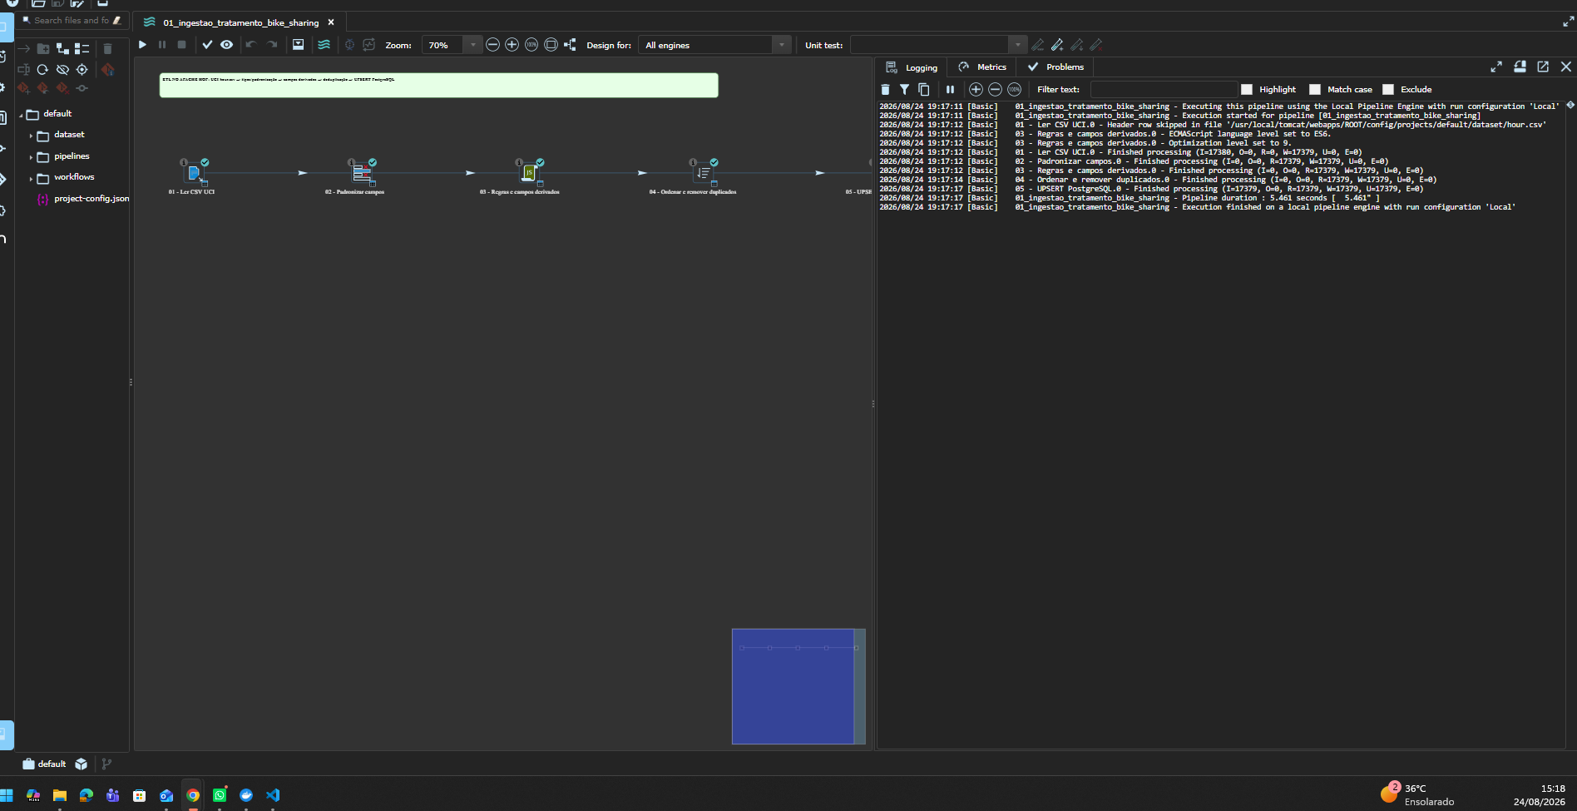
use como lembrete
3. Pipeline 1 — ingestão e tratamento
Aqui acontece a parte principal do ETL dentro do Apache Hop
FALA GUIA
“Esse é o pipeline principal do ETL. Aqui eu leio o CSV, padronizo os campos, aplico as regras, removo duplicados e no final faço o UPSERT no PostgreSQL.”
Resultado: 17.379 linhas processadas e 0 erros.
MOSTRAR NA TELA
Apache Hop → pipelines → 01_ingestao_tratamento_bike_sharing.hpl
Notes:
Cerca de 1min30. Abrir esse pipeline ao vivo. Apontar rapidamente cada transform. Fala natural: “Esse é o pipeline principal. Ele lê o hour.csv, padroniza, cria campos derivados, ordena e remove duplicados. No final faz UPSERT no PostgreSQL.” Não entrar em detalhes de cada coluna salvo se perguntarem.

Slide 5
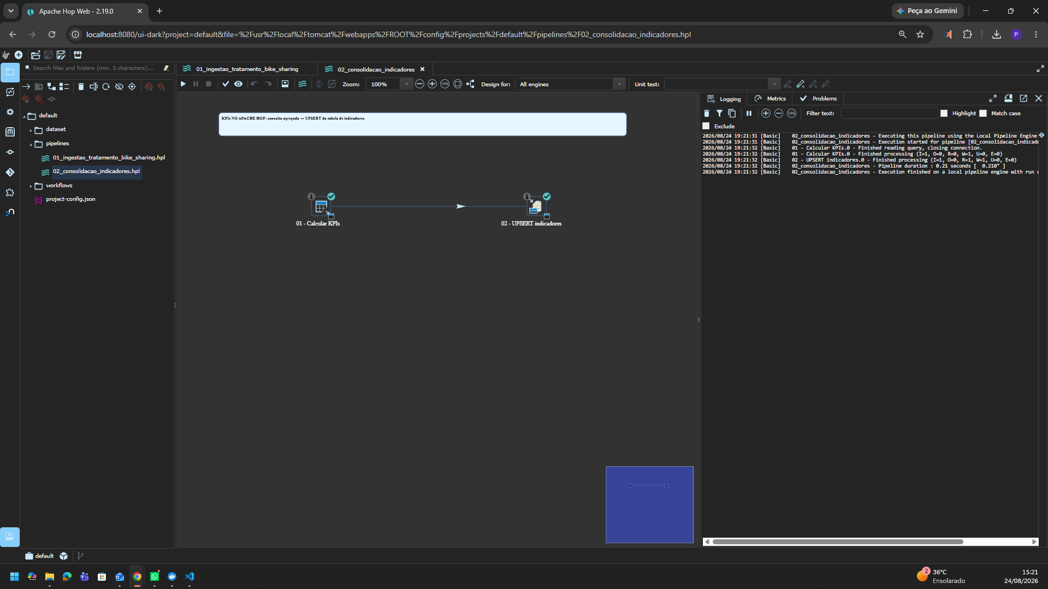
use como lembrete
4. Pipeline 2 — indicadores
Consolidação dos KPIs que alimentam o dashboard
FALA GUIA
“Depois que os dados já estão tratados, esse segundo pipeline calcula os KPIs e atualiza a tabela bike_indicadores. Assim o dashboard já recebe os resultados consolidados.”
Resultado: 1 linha consolidada, sem erros.
MOSTRAR NA TELA
Apache Hop → pipelines → 02_consolidacao_indicadores.hpl
Notes:
Cerca de 1 minuto. Mostrar que esse pipeline é menor porque ele trabalha nos dados já tratados. Dizer que ele calcula os KPIs e grava na tabela bike_indicadores.

Slide 6
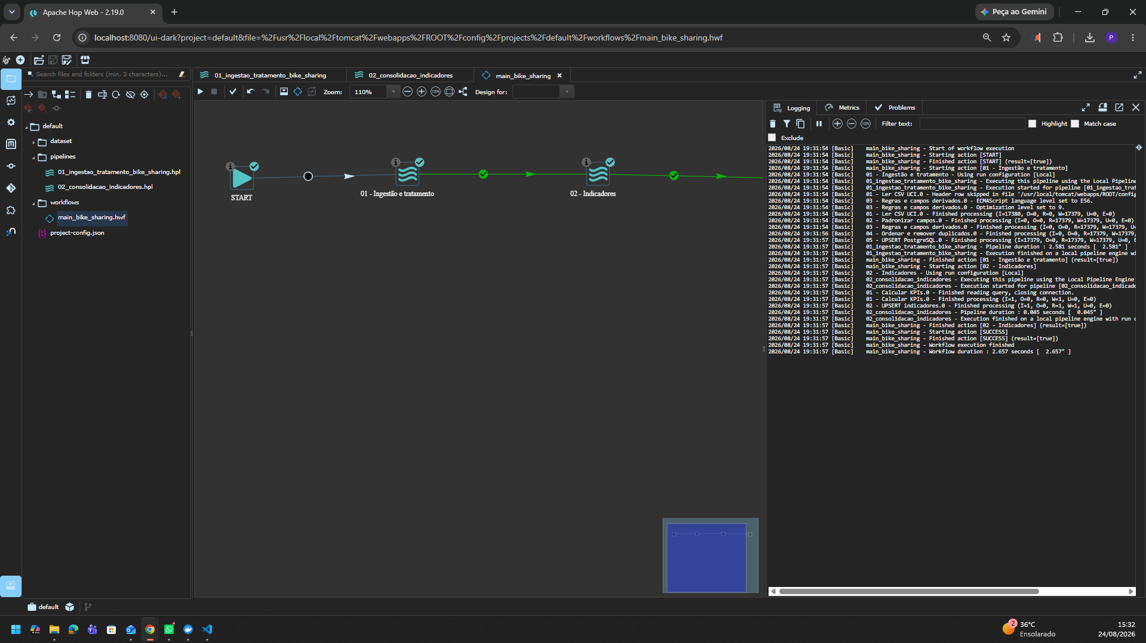
use como lembrete
5. Workflow principal
Orquestra os dois pipelines na ordem correta
Sequência
START
↓
01 — Ingestão e tratamento
↓
02 — Indicadores
↓
SUCCESS
FALA GUIA
“O workflow só controla a sequência: primeiro o ETL, depois os indicadores. No teste final ele chegou até SUCCESS.”
MOSTRAR NA TELA
Apache Hop → workflows → main_bike_sharing.hwf | mostrar o log terminando em SUCCESS
Notes:
Cerca de 1 minuto. Mostrar o workflow e o log verde. Falar: “Eu criei o workflow para não precisar executar os pipelines manualmente. Ele espera o primeiro terminar, chama o segundo e no teste final chegou até SUCCESS.”

Slide 7
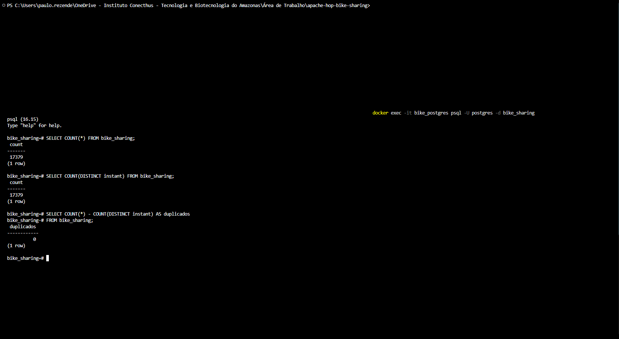
use como lembrete
6. Banco e validação de reexecução
A parte que prova que o processo não duplica os mesmos dados
REGISTROS NA TABELA
INSTANT DISTINTOS
DUPLICADOS
17.379
17.379
0
bike_sharing
chave de negócio
após reexecução
Estratégia usada
PRINT PENDENTE
UPSERT usando instant como chave
Validação no PostgreSQL / PowerShell
Se o registro já existe, ele é atualizado em vez de ser inserido novamente.
O print deve mostrar as consultas com os resultados: 17.379 registros, 17.379 instant distintos e 0 duplicados.
FALA GUIA
“Eu rodei de novo com a mesma fonte e continuou 17.379 / 17.379 / 0. Então a reexecução não duplica os registros.”
MOSTRAR NA TELA
PowerShell / psql → mostrar as consultas com 17.379 / 17.379 / 0
Notes:
Cerca de 1min15. Essa é uma parte importante. Dizer que você reexecutou o processo e validou direto no PostgreSQL. Resultado: 17.379 registros, 17.379 instant distintos e zero duplicados. Quando o print do terminal estiver disponível, substituir o quadro PRINT PENDENTE por ele.

Slide 8
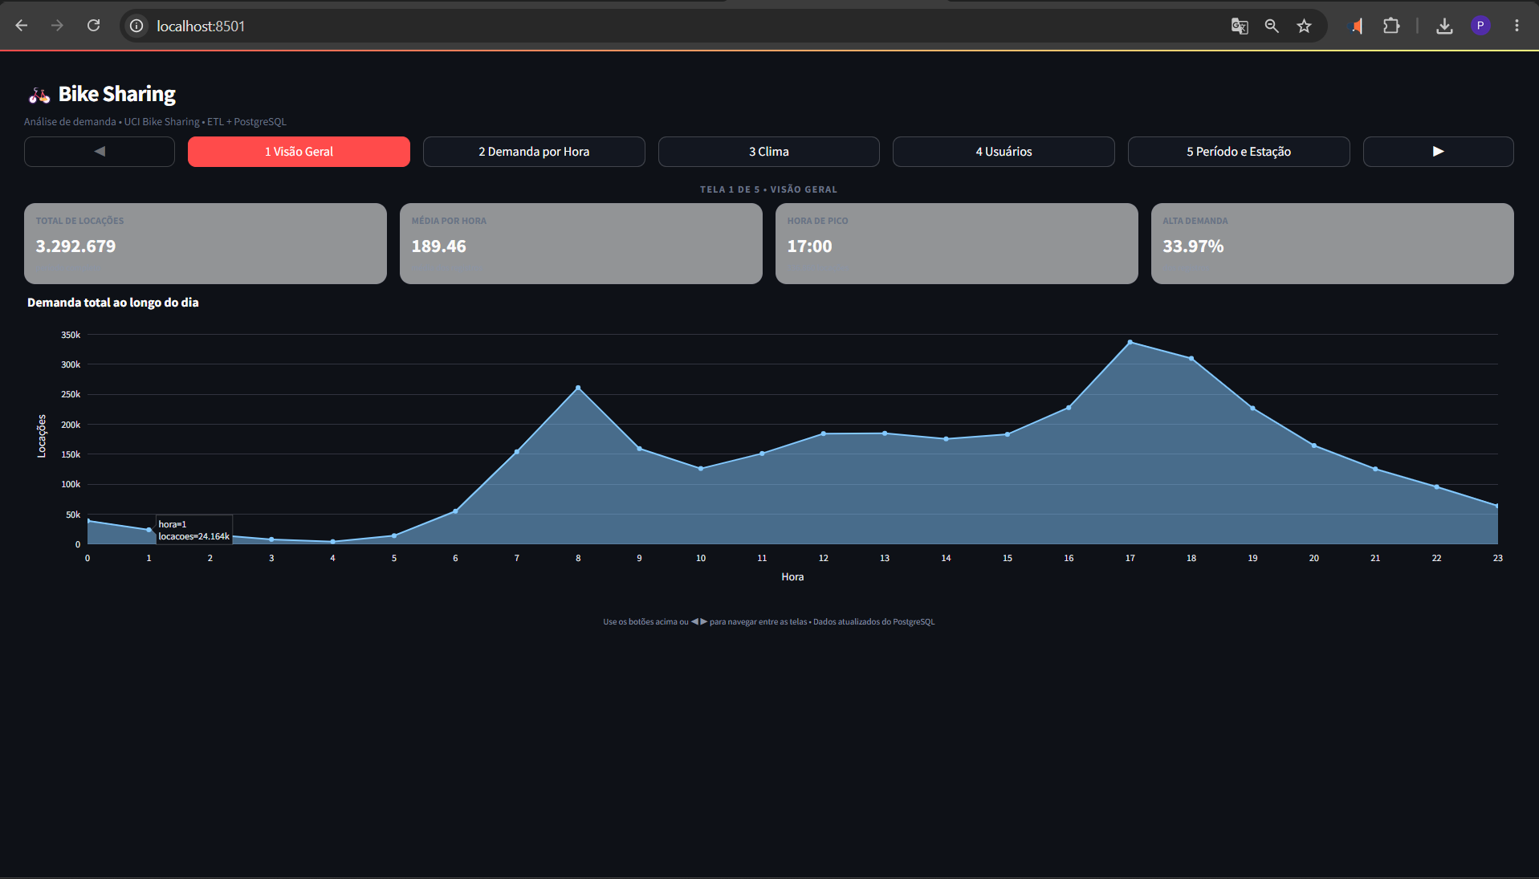
use como lembrete
7. Dashboard e indicadores
Os resultados finais consumindo os dados processados
TOTAL DE LOCAÇÕES
3.292.679
MÉDIA POR HORA
189,46
HORA DE PICO
17:00
ALTA DEMANDA
FALA GUIA
33,97%
“No dashboard eu conferi os mesmos resultados do banco: 3,29 milhões de locações, média de 189,46 por hora, pico às 17h e 33,97% de alta demanda.”
MOSTRAR NA TELA
Abrir http://localhost:8501 → Visão Geral e navegar rapidamente pelas telas 2, 3, 4 e 5
Notes:
Cerca de 1min30. Abrir o dashboard. Começar na Visão Geral e falar os quatro KPIs. Depois passar rapidamente por Demanda por Hora, Clima, Usuários e Período/Estação. Não gastar muito tempo em cada gráfico.

Slide 9
use como lembrete
8. O que os dados mostraram
Resumo das observações mais importantes
17h
Usuários
620.017
casuais
foi a hora de maior demanda
2.672.662
registrados
“O principal resultado foi o pico às 17h. Isso mostra uma concentração de uso no fim da tarde, que está ligada aos horários de deslocamento.”
“Também dá para ver que a maior parte das locações vem de usuários registrados.”
“Esse resultado responde diretamente à pergunta principal do trabalho.”
Total analisado: 3.292.679 locações
Notes:
Cerca de 45 segundos. Destacar só dois achados: pico às 17h e predominância de usuários registrados. Evitar inventar causa; falar que o horário é compatível com deslocamento de fim de expediente, mas apresentar isso como interpretação.

Slide 10
use como lembrete
9. Conclusão
O fluxo completo ficou executável e validado
No final eu consegui:
Se perguntarem…
Tratar os dados de verdade dentro do Apache Hop
Persistir os resultados no PostgreSQL sem duplicação
Orquestrar os dois pipelines em um workflow
Consolidar os indicadores e exibir no dashboard
Validar a reexecução com 0 duplicados
“Executar de novo duplica?”
Não. Usei UPSERT e validei 0 duplicados.
“Pipeline x Workflow?”
Pipeline processa dados. Workflow controla a sequência.
“Como validou?”
Logs do Hop + consultas no PostgreSQL + dashboard.
FALA GUIA
“Para concluir: o fluxo ficou completo e validado. O Hop trata, o PostgreSQL persiste sem duplicar, o workflow orquestra e o dashboard apresenta os resultados.”
github.com/pvrezende/bike-sharing
Notes:
Fechamento, cerca de 30 a 45 segundos. Dizer: “No final eu consegui fechar o fluxo completo e validar a reexecução sem duplicidades. O principal aprendizado foi separar bem o papel do pipeline, do workflow, do banco e do dashboard.” Depois abrir para perguntas.

